Slide 1
REVISION DE EVIDENCIA CIENTIFICA
Grupo 7
José Luis Nava (R3)
Aiza Gauna (RELATOR)
Jose Martin Meléndez (R2)
Adriana Mogollón (R1)
Abril, 2021

Slide 2
INTERROGANTE
En el paciente con fibrilación auricular paroxística la aplicación de Ablación con Catéter Vs tratamiento Antiarrítmico:
¿Reduce recurrencia y Mortalidad?

Slide 3
ESTUDIO

Slide 4
INTRODUCCIÓN
La fibrilación auricular (FA) no solo es la arritmia cardíaca más común, sino también la más desconcertante desde la perspectiva del manejo clínico.
La terapia con fármacos antiarrítmicos ha sido el tratamiento principal para la FA durante décadas, sin embargo la efectividad limitada y los riesgos evaluados de manera incompleta en el paciente, ha llevado al desarrollo de otras estrategias para mantener el ritmo sinusal.
Desde esos primeros informes, el uso de la ablación se ha extendido a pacientes más difíciles y de mayor riesgo a pesar de la falta de grandes ensayos comparativos aleatorios de mejores resultados clínicos.
JAMA | Original Investigation, Effect of Catheter Ablation vs Antiarrhythmic Drugs on Mortality, Stroke, Bleeding, and Cardiac Arrest in AF, 2019

Slide 5
OBJETIVO
Determinar si la ablación con catéter es más eficaz que el tratamiento médico convencional para mejorar los resultados en los pacientes con FA sintomática.
JAMA | Original Investigation, Effect of Catheter Ablation vs Antiarrhythmic Drugs on Mortality, Stroke, Bleeding, and Cardiac Arrest in AF, 2019

Slide 6
Diseño del Estudio
Ensayo clínico multicéntrico.
Prospectivo.
Aleatorizado.
Abierto.
Intención a Tratar.
Participaron
126 centros de
10 países.
JAMA | Original Investigation, Effect of Catheter Ablation vs Antiarrhythmic Drugs on Mortality, Stroke, Bleeding, and Cardiac Arrest in AF, 2019

Slide 7
SEGUIMIENTO
Fueron asignados al azar en proporciones iguales
Ablación con catéter
Terapia Antiarrítmica
Aislamiento de las venas pulmonares.
Técnicas de ablación auxiliares:
Enfoques lineales, del plexo ganglionar
Los médicos debían tener una experiencia de 100 casos.
Recibieron una ablación dentro de la ventana de tiempo de 6 meses después de la aleatorización y una ablación repetida por FA recurrente durante este tiempo si fuera necesario.
Recibieron primero medicamentos para control de frecuencia.
Todos los pacientes fueron tratados con anticoagulación.
JAMA | Original Investigation, Effect of Catheter Ablation vs Antiarrhythmic Drugs on Mortality, Stroke, Bleeding, and Cardiac Arrest in AF, 2019

Slide 8
SEGUIMIENTO
Noviembre 2009
Febrero 2013
Abril 2016
Diciembre 2017
Periodo de seguimiento 3 años
Periodo de seguimiento de 4 años
Estimaron una reducción relativa de riesgo del 30% en los pacientes tratados con ablación.
Extendieron el seguimiento del estudio a un promedio de 4 años,
Se modifico el diseño del ensayo, cegado a los resultados específicos del tratamiento.
SEGUIMIENTO PROGRAMADO del paciente ocurrió a los
3, 6 y 12 meses
y luego cada 6 meses.
Inicialmente
Se planeó inscribir a 3000 pacientes.
Elevaron el punto final secundario al cambiar la mortalidad por todas las causas como PFS.
Tasa de mortalidad en el grupo del fármaco aprox. del 12% después de los 3 años se seguimiento.
Llevo a una reducción del tamaño de la muestra a 2200 pacientes.
JAMA | Original Investigation, Effect of Catheter Ablation vs Antiarrhythmic Drugs on Mortality, Stroke, Bleeding, and Cardiac Arrest in AF, 2019

Slide 9
PUNTO FINAL PRIMARIO
Combinación de Muerte, Accidente Cerebrovascular Incapacitante, Hemorragia Grave o Paro Cardíaco.
JAMA | Original Investigation, Effect of Catheter Ablation vs Antiarrhythmic Drugs on Mortality, Stroke, Bleeding, and Cardiac Arrest in AF, 2019

Slide 10
PUNTOS FINALES SECUNDARIOS
Mortalidad Total
Mortalidad u hospitalización cardiovascular
Recurrencia de FA.
JAMA | Original Investigation, Effect of Catheter Ablation vs Antiarrhythmic Drugs on Mortality, Stroke, Bleeding, and Cardiac Arrest in AF, 2019

Slide 11
DEFINICIONES
FA PAROXÍSTICA
MUERTE
ECV INCAPACITANTE
HEMORRAGIA GRAVE
Se definió como la mortalidad por todas las causas.
Como una limitación física irreversible definida por una puntuación de 2 o más en la escala de accidente cerebrovascular de rankin.
Hemorragia acompañada de compromiso hemodinámico que requiere intervención quirúrgica o una transfusión de 3 o más unidades de sangre.
Paroxística: Se definió como FA recurrente (≥2 episodios) que terminó espontáneamente en 7 días.
JAMA | Original Investigation, Effect of Catheter Ablation vs Antiarrhythmic Drugs on Mortality, Stroke, Bleeding, and Cardiac Arrest in AF, 2019

Slide 12
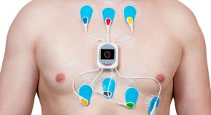
MÉTODO Y SUPERVISIÓN
Los pacientes asignados al azar que recibieron terapia Antiarrítmica se les realizó ajuste del medicamentos durante el período de cegamiento para alcanzar una dosis mas alta y mejor tolerable.
3
El ensayo fue patrocinado por Instituto Nacional del Corazón, Pulmón y la Sangre, así como socios de la industria.
2
Se proporcionó un registrador de eventos ECG para la detección automática de 24 horas de forma trimestralmente y Holter de 96 horas cada 6 meses .
1
Periodo de Cegamiento:
Periodo de 3 meses desde el inicio del tratamiento en ambos grupos durante el cual, las recurrencias de arritmia no se contabilizaron para el criterio de valoración de FA recurrente, y se realizaba una ablación repetida por FA recurrente si fuera necesario.
JAMA | Original Investigation, Effect of Catheter Ablation vs Antiarrhythmic Drugs on Mortality, Stroke, Bleeding, and Cardiac Arrest in AF, 2019

Slide 13
CRITERIOS DE INCLUSIÓN
Pacientes ≥ 18 años.
Tener ≥65 años de edad o <65 años con uno o más de los factores de riesgo de CV.
Tener la capacidad de comprender y firmar el formulario del consentimiento.
FA durante los 6 meses antes de la incripcion.
Ser elegible para la ablación con catéter y ≥2 fármacos de control del ritmo y / o ≥2 fármacos para el control de la frecuencia.
JAMA | Original Investigation, Effect of Catheter Ablation vs Antiarrhythmic Drugs on Mortality, Stroke, Bleeding, and Cardiac Arrest in AF, 2019

Slide 14
CRITERIOS DE EXCLUSIÓN
FA de primera aparición en ausencia de factores de riesgo de accidente cerebrovascular
Eventos cardíacos recientes, incluidos infarto de miocardio, ICP o cirugía de derivación o válvula en los 3 meses anteriores
Miocardiopatía hipertrófica obstructiva (trayecto de salida)
Otras arritmias que exigen tratamiento con otros fármacos antiarrítmicos (es decir, TV, FV).
Angina de clase IV o insuficiencia cardíaca congestiva de clase IV (incluido el trasplante de corazón anterior o planificado)

Slide 15
JAMA | Original Investigation, Effect of Catheter Ablation vs Antiarrhythmic Drugs on Mortality, Stroke, Bleeding, and Cardiac Arrest in AF, 2019

Slide 16
ANÁLISIS ESTADÍSTICOS
Las comparaciones de tratamientos entre los grupos aleatorizados se realizaron con intención de tratar (ITT) basado en un análisis de tiempo hasta el primer evento utilizando la prueba log-rank test.
Se calcularon las tasas de eventos acumulados utilizando curvas de Kaplan-Meier para cada grupo, con eventos o tiempos de censura medidos desde el momento de la aleatorización
Los riesgos se analizo con el Hazard Ratios [HR] con IC del 95% utilizando el modelo de riesgos proporcionales de Cox. .
El modelo de Cox también se utilizó para evaluar la consistencia de los efectos del tratamiento mediante la prueba de interacciones entre la estrategia de tratamiento y las características iniciales pre especificadas.
JAMA | Original Investigation, Effect of Catheter Ablation vs Antiarrhythmic Drugs on Mortality, Stroke, Bleeding, and Cardiac Arrest in AF, 2019

Slide 17
ANÁLISIS ESTADÍSTICOS
Para evaluar la posibilidad de que el efecto del tratamiento variara entre los 126 sitios de inscripción, realizaron un análisis de modelo mixto ITT post hoc para comparar del punto final primario en ambos grupos.
El monitoreo de datos y seguridad designada por el Instituto Nacional del Corazón, Pulmón y Sangre, realizó revisiones intermedias del estudio a intervalos regulares durante el ensayo. Se requirió un nivel de significancia de .049 para el PFP en el análisis final.
El poder estadístico del 90% para detectar un reducción relativa del 30% para el análisis del punto final primario en el grupo de ablación versus el grupo médico.
JAMA | Original Investigation, Effect of Catheter Ablation vs Antiarrhythmic Drugs on Mortality, Stroke, Bleeding, and Cardiac Arrest in AF, 2019

Slide 18
RESULTADOS

Slide 22
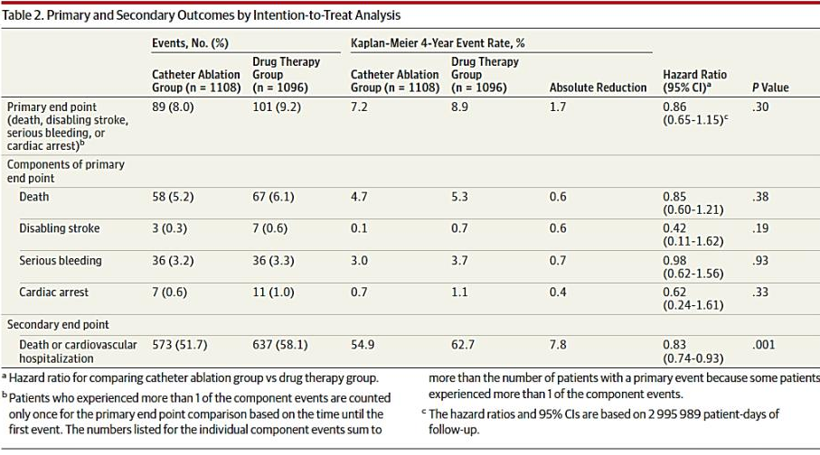
↓17%

Slide 23
130
106

Slide 24
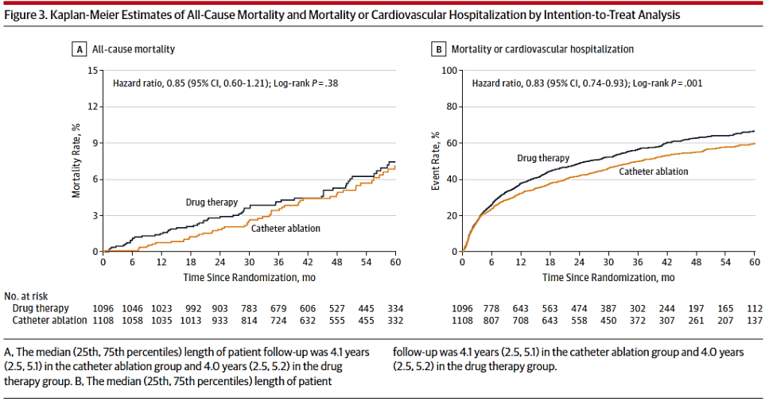

Slide 26
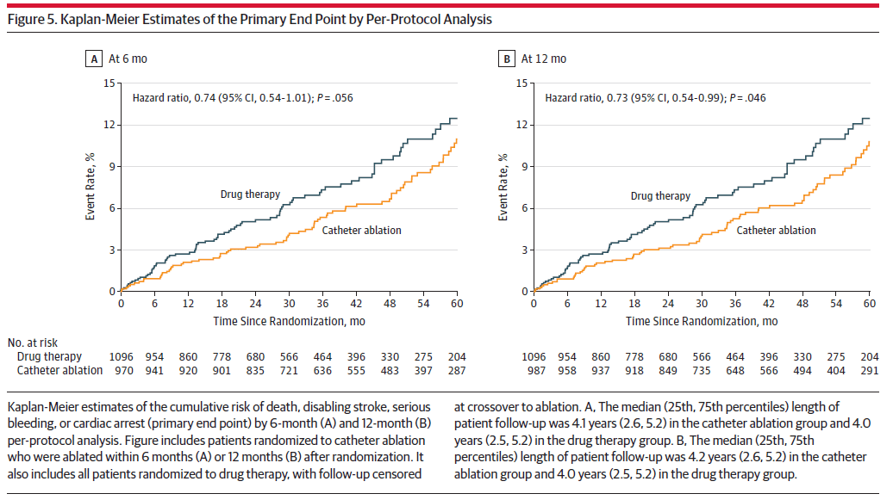
↓28%

Slide 27
↓48%

Slide 28
NNH= 1 = 1,13 x 100= 113 0,015-0,90

Slide 29
NNH= 1 = 1,1 x 100= 111 0,02-0,92

Slide 30
DISCUSIÓN
Entre los pacientes con FA, la ablación con catéter, en comparación con el tratamiento médico, no redujo significativamente el PFP, Ni para el PFS (mortalidad por todas las causas) en el análisis ITT.
No hubo diferencias en relación a las hemorragias graves y los accidentes cerebrovasculares incapacitantes ya que fueron poco frecuentes, aunque favorecieron direccionalmente al grupo de ablación con catéter, como se observó en otros estudios.
JAMA | Original Investigation, Effect of Catheter Ablation vs Antiarrhythmic Drugs on Mortality, Stroke, Bleeding, and Cardiac Arrest in AF, 2019

Slide 31
DISCUSIÓN
Recurrencia de FA
Eventos adversos
Este ensayo muestra que la ablación con catéter se asocia con una tasa de recurrencia de FA más baja que la terapia con medicamentos (50% frente a 69%). Estos resultados similares a ensayos como CASTLE-AF, RAAFT-2, STOP-AF, ThermoCool AF.
El derrame pericárdico con taponamiento, fue el evento adverso más común en los pacientes con ablación con catéter. Las tasas de eventos adversos observadas en el ensayo son comparables con los datos en los ensayos RAAFT-2 y MANTRA-PAF.
Limitaciones
Limitaciones
El retiros de pacientes del ensayo, en el grupo de terapia medica, fue mayor y esto pudo haber afectado las estimaciones del efecto del tratamiento.
Las comparaciones de los resultados por ITT con el tratamiento y los análisis por protocolo, que sugieren que el efecto combinado de los cruces y los retiros redujo el efecto del tratamiento estimado y la precisión de las estimaciones del tamaño del efecto.
3. La ablación con catéter y las terapias farmacológica pueden haber cambiado en el transcurso de un ensayo largo de formas que podrían haber afectado el resultado.
JAMA | Original Investigation, Effect of Catheter Ablation vs Antiarrhythmic Drugs on Mortality, Stroke, Bleeding, and Cardiac Arrest in AF, 2019

Slide 32
CONCLUSIÓN
Entre los pacientes con FA, la estrategia de ablación con catéter, en comparación con la terapia médica, no redujo significativamente para el punto final primario. Sin embargo, el efecto del tratamiento estimado de la ablación con catéter se vio afectado por tasas de eventos y cruces de tratamientos más bajos de lo esperado, lo que debe tenerse en cuenta al interpretar los resultados del ensayo.
JAMA | Original Investigation, Effect of Catheter Ablation vs Antiarrhythmic Drugs on Mortality, Stroke, Bleeding, and Cardiac Arrest in AF, 2019

Slide 33
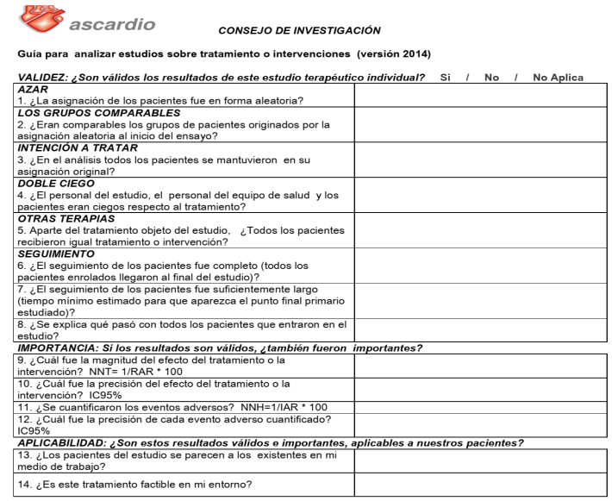
Mortalidad u Hospitalización CV
NNT= 1 = 0,13 x 100= 13 7.8
IC: 0,74-0,93
Hematoma
NNH= 1 = 1,1 x 100= 111 0,02-0,92

Slide 35
INTERROGANTE
En el paciente con fibrilación auricular paroxística la aplicación de Ablación con Catéter Vs tratamiento antiarrítmicos:
¿Reduce recurrencia y Mortalidad?

Slide 36
APORTES DEL GRUPO
1.
Con respecto a la recurrencia de FA, siendo un punto clave con relación a nuestra pregunta de ciclo, a pesar de que ellos mencionan que hubo del beneficio en el uso de la ablación con catéter en comparación al tratamiento antiarrítmicos, no todos los pacientes recibieron la monitorización de EKG automática de 24horas ni las grabaciones de Holter de 96 años por la poca disponibilidad de esto métodos para evaluar los episodios de FA recurrentes.
Por otro lado, cabe señalar que el grupo de pacientes que recibió ablación con catéter el 48% permaneció con tratamiento antiarrítmico hasta el final del seguimiento, lo cual puede solapar los beneficios entre ambas terapias.
Destacamos que el presente ensayo quiso comparar dos terapias: Ablación con Catéter Vs Tratamiento Antiarrítmica donde no se observó un beneficio en el uso de Ablación con Catéter en cuanto a la reducción de mortalidad, ni menor recurrencia de FA en comparación a la terapia farmacológica.
2
Tabla N° 2 y Curvas de supervivencia:
Solo observó mayor reducción de riesgo del punto final secundario (muerte u hospitalización CV) en el grupo que fue llevado ablación en comparación al grupo que recibió terapia farmacológica, sin embargo, al analizar el número de pacientes en riesgo no se describe la pérdida o exclusión importante de estos pacientes durante las fases de seguimiento.
3
4
5

Slide 37
THANK YOU FOR
WATCHING!

